Slide 1

UỶ BAN NHÂN DÂN HUYỆN LÝ SƠN
TRƯỜNG THCS AN HẢI
  
CHÀO MỪNG CÁC EM ĐẾN
VỚI TIẾT HỌC HÔM NAY
Gv:Lê Nguyên Thạch
Tổ :Toán- Tin- Nghệ Thuật
Năm học : 2024-2025

Slide 2
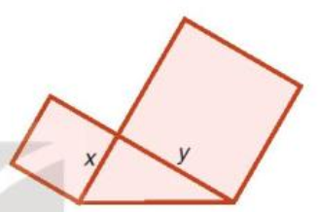
Cho hình vẽ, em hãy tính diện tích của hình đó?

Slide 3
Lời giải
Diện tích của hình là:

Slide 4

BÀI 2:
ĐA THỨC

Slide 5

HÌNH THÀNH KIẾN THỨC

Slide 6
1. Khái niệm đa thức
HĐ 1: Hãy nhớ lại, đa thức một biến là gì? Nêu ví dụ về đa thức một biến.
Trả lời: Đa thức một biến( gọi là đa thức) là tổng của những đơn thức của cùng một biến.
HĐ 2: Em hãy viết hai đơn thức tùy ý ( không chứa biến, hoặc chứa từ một đến ba biến trong các biến x, y, z) rồi trao đổi với bạn ngồi cạnh để kiểm tra lại xem viết đúng chưa. Nếu chưa đúng, hãy cùng bạn sửa lại cho đúng.
Trả lời:
HĐ 3: Viết tổng của bốn đơn thức mà em và bạn ngồi cạnh đã viết
Trả lời:
ID 2223 GA GV004

Slide 7
Tổng quát (SGK/11): Đa thức là tổng của những đơn thức; mỗi đơn thức trong tổng là một hạng tử của đa thức đó.
Chú ý (SGK/11): Mỗi đơn thức cũng được coi là một đa thức
Ví dụ 1( SGK/11): Hãy kể ra các hạng tử của đa thức
Lời giải: Các hạng tử của đa thức A là:
ID 2223 GA GV004

Slide 8
Luyện tập 1 (SGK/12): Biểu thức nào dưới đây là đa thức? Hãy chỉ rõ các hạng tử của mỗi đa thức ấy.
Lời giải: Biểu thức là đa thức là:
Các hạng tử của đa thức là:
Các hạng tử của đa thức là:
Lưu ý:
Để đơn giản, trong bài này ta chỉ kí hiệu các biến là và

Slide 9


2. Đa thức thu gọn
Đa thức B có những hạng tử nào đồng dạng?
Xét đa thức
Trả lời: Hạng tử và ; Hạng tử và đồng dạng với nhau
$$−3xy$$
$$5xy$$
Đa thức A có hạng tử nào đồng dạng?
Đa thức
Ta nói đa thức A là đa thức thu gọn
Vậy thế nào là đa thức thu gọn?
Khái niệm:
Đa thức thu gọn là đa thức không có hai hạng tử nào đồng dạng

Slide 10
Thu gọn đa thức
Giải
Đổi chỗ và nhóm các hạng tử đồng dạng
Cộng các hạng tử đồng dạng trong mỗi nhóm
Chú ý:
Ta thường viết một đa thức dưới dạng thu gọn( nếu không có yêu cầu gì khác)

Slide 11

Đa thức nêu trong tình huống mở đầu có phải đa thức thu gọn không?
Lời giải: Đa thức trong tình huống mở đầu là đa thức thu gọn
Ví dụ 2( SGK/13) : Thu gọn đa thức
Lời giải
Ta có

Slide 12
Luyện tập 2 (SGK/13): Cho đa thức:
Thu gọn đa thức N
Xác định hệ số và bậc của từng hạng tử ( tức là bậc của cùng đơn thức) trong dạng thu gọn của N.
Lời giải:
a)Ta có

Slide 13
Chú ý (SGK/13):
Bậc của một đa thức là bậc của hạng tử có bậc cao nhất trong dạng thu gọn của đa thức đó
Một số khác 0 tùy ý được coi là một đa thức bậc 0
Số 0 cũng là một đa thức, được gọi là đa thức không. Nó không có bậc xác định
Lưu ý: Một đa thức thu gọn có thể có nhiều hạng tử cùng có bậc cao nhất

Slide 14
Ví dụ 3( SGK/13): Cho đa thức
Tìm bậc của đa thức P
Tính giá trị của P khi
Lời giải
a)Ta có
Bậc của đa thức P là bậc 3
b) Thay
vào đa thức thu gọn P, ta được:
Vậy giá trị của đa thức P là 3 với

Slide 15
Luyện tập 3 (SGK/13): Với mỗi đa thức sau, thu gọn ( nếu cần) và tìm bậc của nó:
a)
b)
Lời giải
a)
b)
Đa thức Q có bậc là 2
Đa thức H có bậc là 4

Slide 16

LUYỆN TẬP

Slide 17
Bài 1.8 (SGK/13)
Trong các biểu thức sau, biểu thức nào là đa thức?
Lời giải:
Các biểu thức là đa thức là:

Slide 18







Bài 1.9 (SGK/13)
Xác định hệ số và bậc của từng hạng tử có trong đa thức sau?
a)
b)
Lời giải:
b)
a)
Hạng tử
Có hệ số bậc là 1
Hạng tử
$$x^{2}y$$
có hệ số là 1, bậc là 3
Hạng tử
Có hệ số -2 bậc là 4
$$−2xy^{3}$$
Hạng tử
có hệ số là -3, bậc là 2
$$−3xy$$
$$y^{3}$$
có hệ số là 1, bậc là 3
có hệ số là 5, bậc là 4
Hạng tử
Hạng tử
$$5x^{2}y^{2}$$
Hạng tử
có hệ số -7, bậc là 3
Hạng tử
Có hệ số 0,5, bậc là 1
$$−7x^{3}y$$
$$0,5x$$
Hạng tử
có hệ số -4, bậc là 0

Slide 19

VẬN DỤNG

Slide 20
Vận dụng
Mỗi quyển vở giá x đồng. Mỗi cái bút giá y đồng. Viết biểu thức biểu thị số tiền phải trả để mua:
8 quyển vở và 7 cái bút.
3 xấp vở và 2 hộp bút, biết rằng mỗi xấp vở có 10 quyển, mỗi hộp bút có 12 chiếc
Mỗi biểu thức tìm được ở hai câu trên có phải đa thức không?
Lời giải:
a)
b)
c) Cả hai biểu thức trên đều là đa thức

Slide 21
Tranh luận
Hãy viết một vài đa thức bậc hai thu gọn với hai biến ( và ) mà mỗi hạng tử của nó đều có hệ số bằng 1
Lời giải:

Slide 22
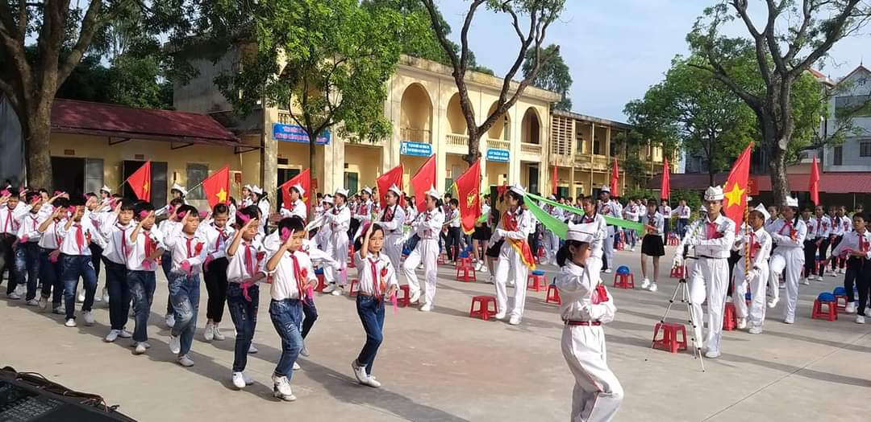

MẢNH GHÉP BÍ ẨN

Slide 23

Câu 1:Trong các biểu thức sau biểu thức nào không là đa thức:

Slide 24

Câu 2:Thu gọn đa thức , ta được

Slide 25
Câu 3: Đa thức có giá trị là bao nhiêu với

Slide 27
MẢNH GHÉP BÍ ẨN

Slide 28

HƯỚNG DẪN VỀ NHÀ
- Ôn tập lại khái niệm đa thức, đa thức thu gọn, bậc của đa thức
- Làm các bài tập 1.10 - 1.13(SGK/13)
- Tìm hiểu trước bài 3: Phép cộng và phép trừ đa thức.

